Slide 1
Hackathon_21
DIZME This is me

Slide 2
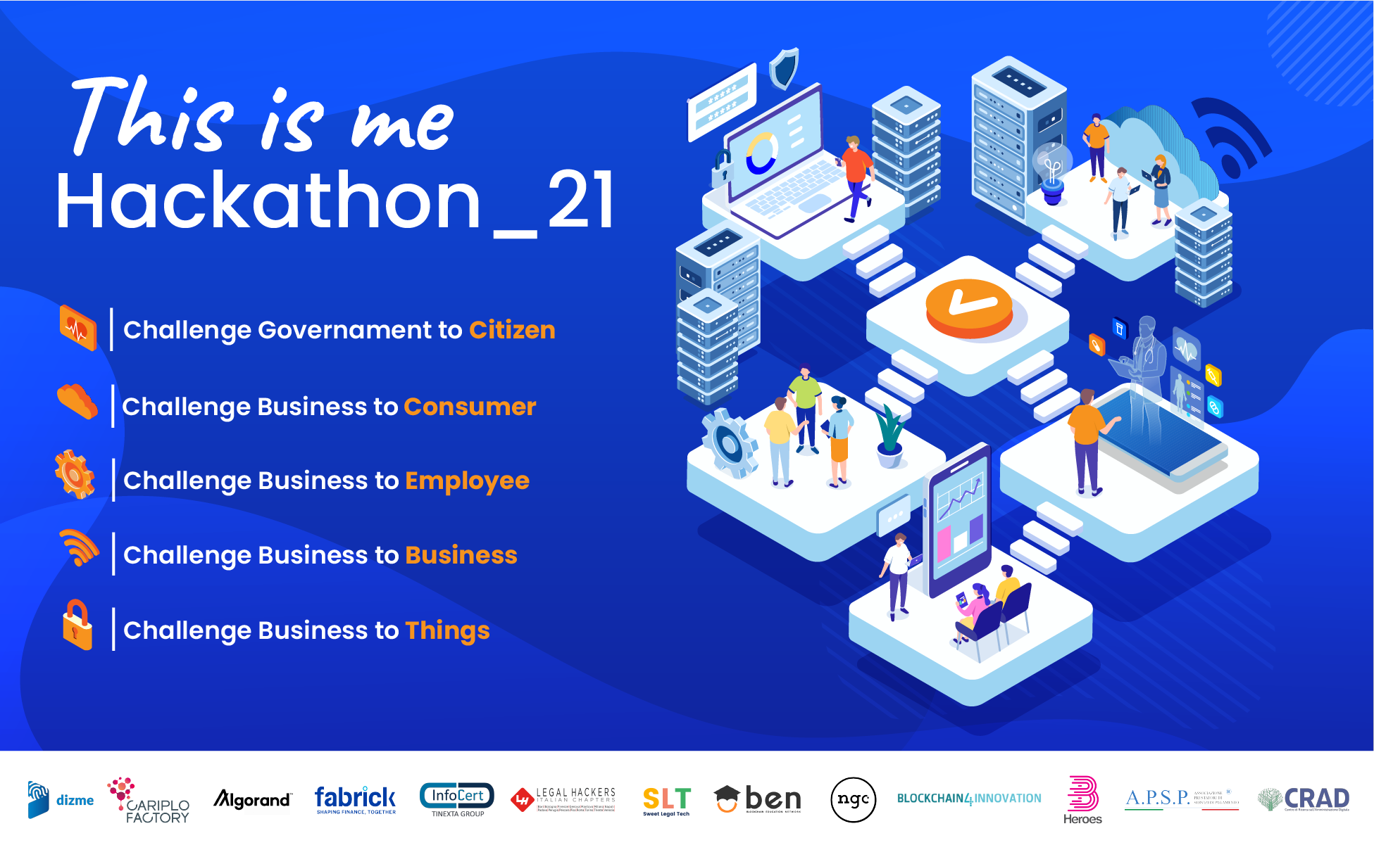
Hackathon_21

Slide 3

Wordpress DizmePlugin
Araneum Group srl
DD/MM/YYYY h xx.xx

Slide 4
Agenda presentazione Giuria
CONTENT
L’IDEA: Use case Description
LA REALIZZAZIONE: How we built it
COME PROPORLO: Market approach and follow up
IL TEAM: chi lo ha realizzato
Hackathon_21

Slide 5
1
Use case description
Scenario d’uso e motivazione

Slide 6
Use case description
Dematerializzazione tesserini aziendali per il dialogo con l’azienda
Il sito aziendale di Araneum Group srl è basato su WordPress (anche per l’area intranet), che secondo le recenti statistiche alimenta il 39% dei siti mondiali.
Abbiamo quindi pensato di realizzare un plugin di registrazione e autenticazione che consente con pochi clic di emettere le credenziali del Dipendente e sucessivamente verificarle per l’autenticazione e l’autorizzazione, consentendo l’accesso ai servizi del sito.
Il plugin consente la configurazione con 2 click per iniziare ad utilizzare Dizme e la Self Sovereign Identity
Rimuove dal server il repository delle password riducendo i rischi in caso di hacking
DIZME This is me

Slide 7
2
How we built it
Descrizione Tecnica e Demo/Video

Slide 8
Dimostrazione - Video
WordPress DizmePlugin
Architettura:
Demo Video della soluzione : xxxxxxxx
DIZME This is me

Slide 9
3
Market approach and follow up
Go To Market – Business plan

Slide 10
Business model
WordPress DizmePlugin
Il plugin è una POC perfettamente funzionante
con gli opportuni investimenti, può:
diventare un asset di DizmeID Foundation
essere gestito da un reseller che cura installazione e gestione per conto dei propri clienti
essere rilasciato in open source a beneficio di tutto l’ecosistema
DIZME This is me

Slide 11
4
Il Team
Araneum Group srl

Slide 12
Il team
Araneum Group srl
Dott. Fabio Lecca – CTO Araneum Group srl
Laureato in Informatica all’Università "La Sapienza" di Roma
Oltre 20 anni di esperienza nello sviluppo e gestione di progetti hi-tech, esperto in tecnologie blockchain
(certificazioni Linux Foundation LFS170x, LFS171x, LFS172x, LFS173x in corso)
Ing. Paolo Mazzitti – Tesista Araneum Group srl
Laureato in Ingegneria Informatica all’Università “Roma Tre”
(certificazioni Linux Foundation LFS170x, LFS172x, LFS173x in corso)
DIZME This is me

Slide 13
Grazie

